Slide 1
Тваринний світ Тихого океану
Презентацію підготувала Несин Дарина

Slide 2
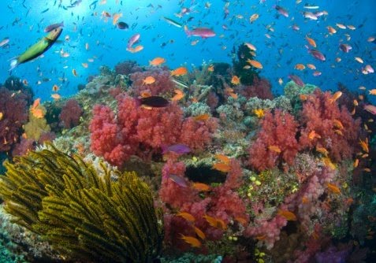
Флора і фауна
Флора и фауна Тихого океану неймовірно багата. За кількістю видів і загальною чисельністю особин Тихий океан перевершує інші океани. У цьому океані діють ті ж закони поширення тварин і рослин, як і в других океанах: у холодних і помірніх зонах менша видова різноманітність, але більша чисельність особин.Тварини і бактерії населяють всю товщу вод і дно океану.

Slide 3
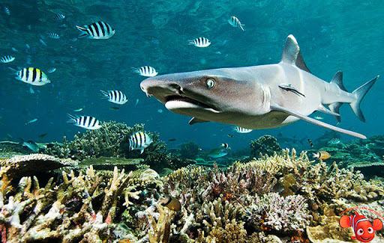
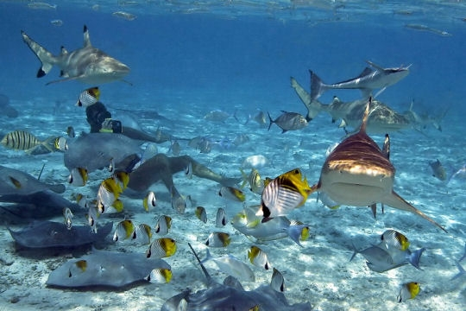
Риби
Найбільш численний клас тварин Тихого океану – це риби, так як їх налічується більше 250 тисяч, і кожен рік вчені виявляють нові види, раніше нікому невідомі. Хрящові риби - це скати і акули. В океанах плавають тигрові, довгокрилі, блакитні, шовкові, рифові акули, акули-молот, білі, гігантські, лисячі, килимові, китові акули та інші.

Slide 4
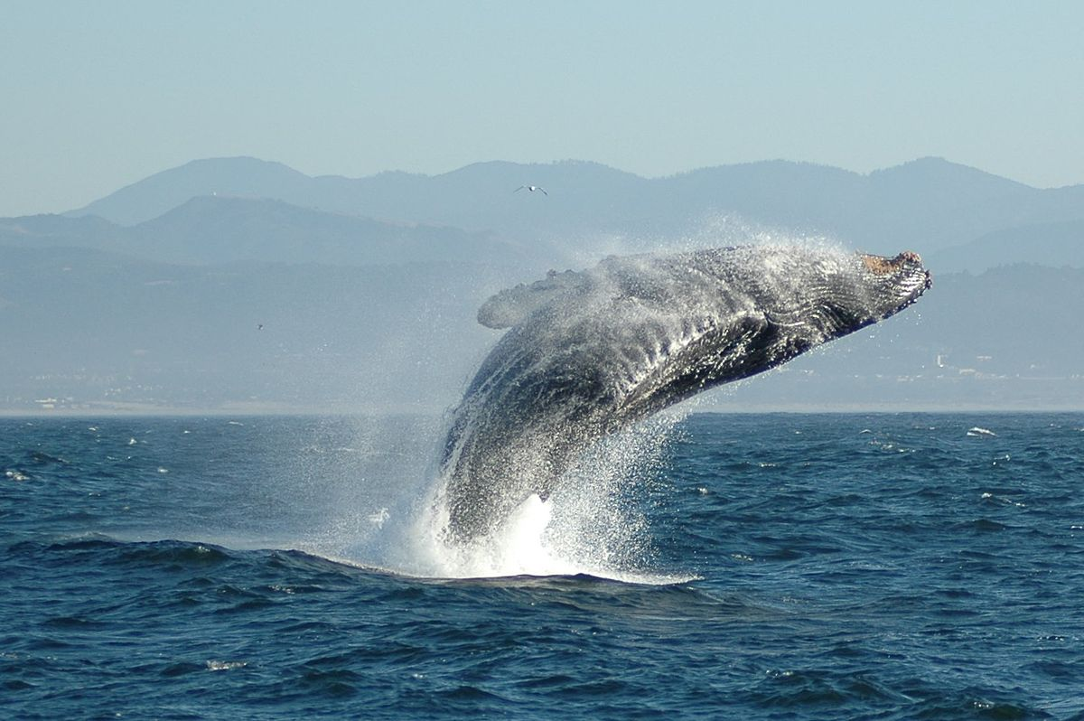
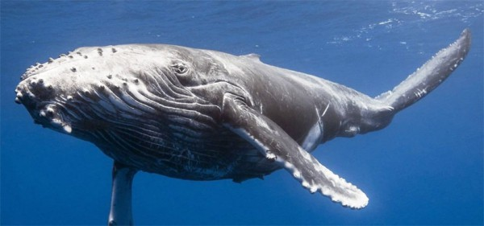
Кити
Кити є найбільшими представниками Світового океану. Вони відносяться до класу ссавців і мають три підряди: вусаті, зубаті і древні. На сьогоднішній день відомо 79 видів китоподібних.

Slide 5
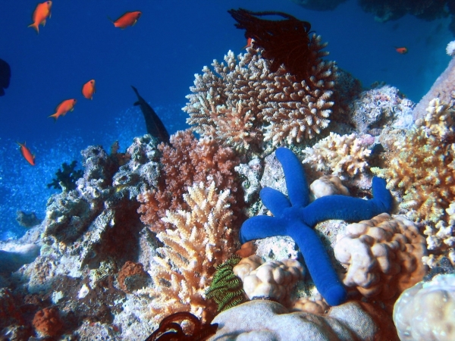
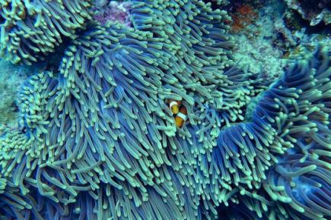
Корали
Одні із загадкових, але прекрасних представників фауни океанів – це корали. Вони є мініатюрними тваринами з вапняковими скелетами, які накопичуються, утворюючи коралові рифи.

Slide 6
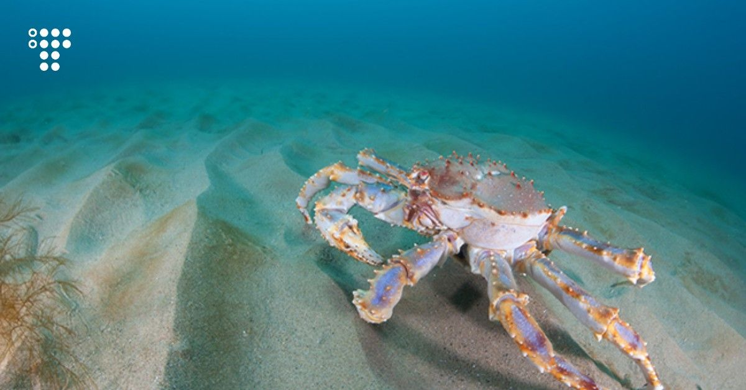
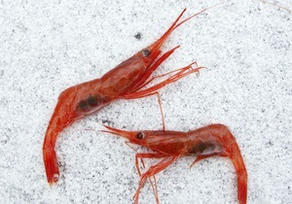
Ракоподібні
Досить велика група – це ракоподібні, налічують близько 55 тис. видів, серед яких раки, лангусти, креветки і омари зустрічаються практично скрізь.

Slide 7
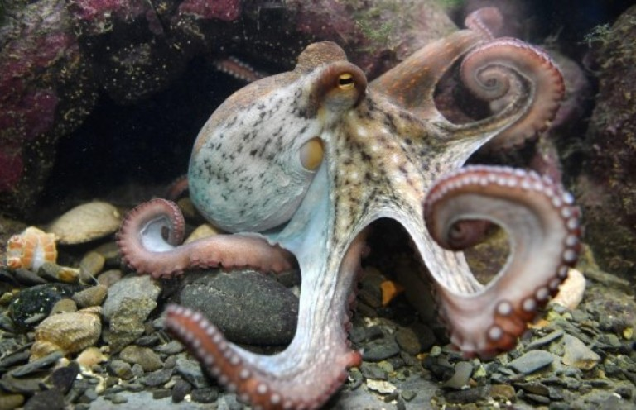
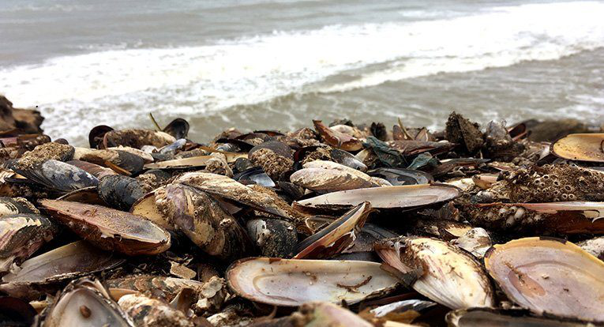
Молюски
Молюски – це безхребетні тварини, які проживають у своїх раковинах. Представники цієї групи – восьминоги, мідії, краби.

Slide 8
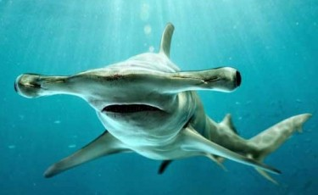
Акула-молот
Трапляється тільки в теплих морях. Довжина її – 3–4 м, вага – 200–300 кг. Тіло веретеноподібне. Звичайна акула-молот відрізняється від інших своїх великих родичів формою голови. Її голова – не що інше, як великий плаский ніс, оскільки уздовж усього переднього краю йдуть жолобки для вловлювання запаху – своєрідні «ніздрі».

Slide 9
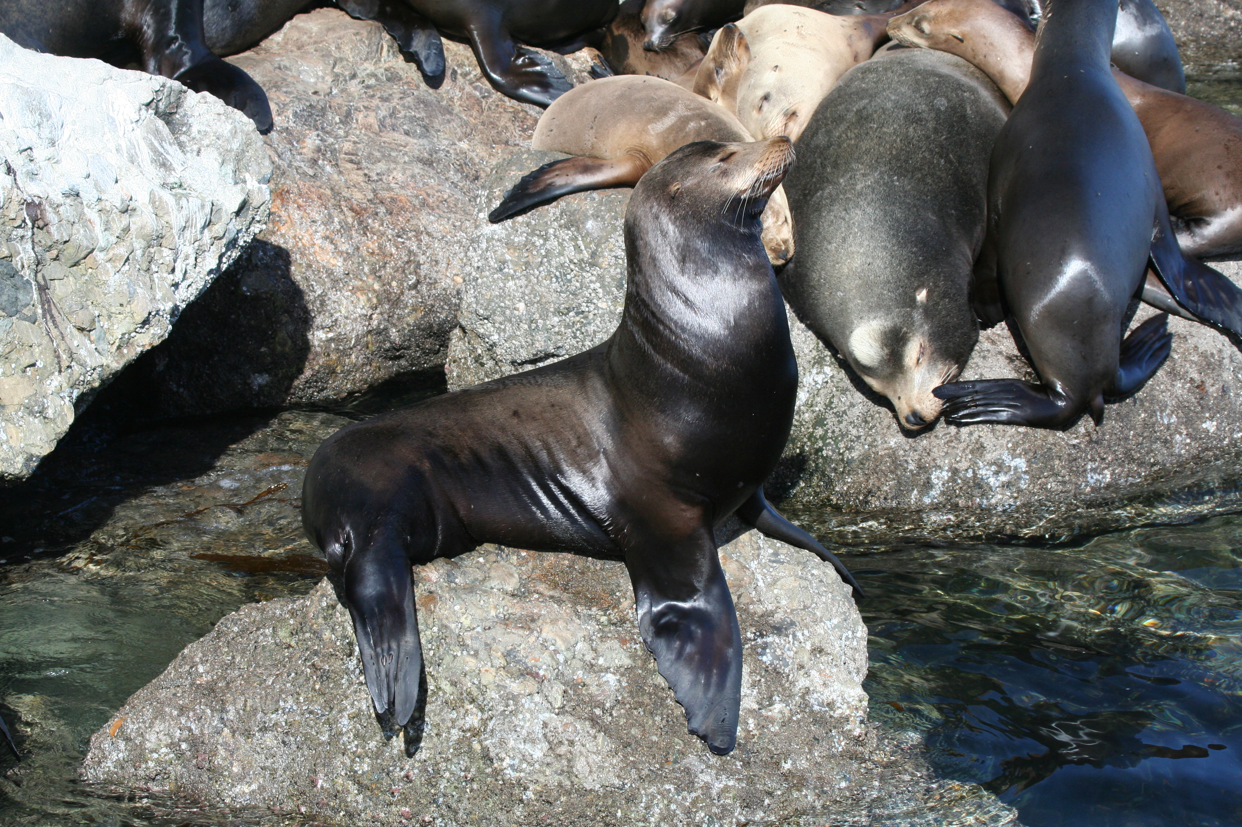
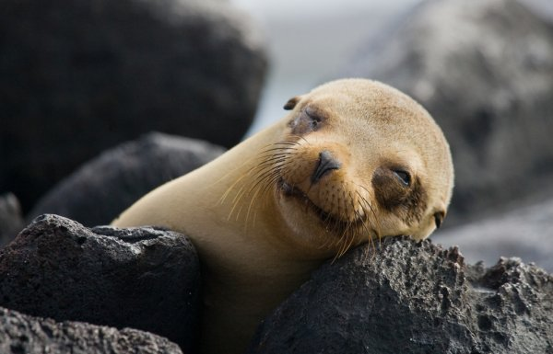
Каліфорнійський морський лев
Каліфорнійський морський лев — вид прибережних морських левів півночі Тихого океану. Середній розмір новонароджених 75 см, а вага — 5–6 кг. Дорослі самці в середньому 2.2 метри завдовжки й вагою 275 кг, але можуть досягати довжини 2.4 метра та ваги 390 кг. Самиці менші, в середньому завдовжки 1.8 метра і вагою 91 кг, але можуть досягати довжини 2 метри і ваги 110 кг.

Slide 10
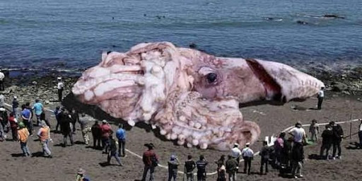
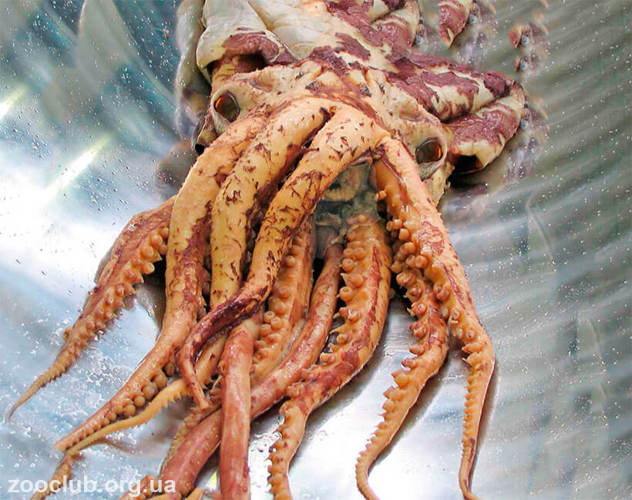
Архітеутис
Архіте́утис — рід кальмарів. Його представники є найбільшими безхребетними тваринами. Вони сягають загальної довжини 18 м, але більшість знайдених зразків мала розміри 10–14 м, хоча є ще багато зразків із розмірами 6–10 м. Загальна довжина включає тіло, голову, руки й два довгих годуючих щупальця, які значно довші, ніж решта тіла. Найважчі тварини важать близько тонни, але в більшості випадків вага становить 450 кг і менше.

Slide 11
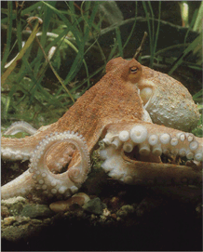
Восьминіг
Восьминіг - це істота, тіло якої схоже на кулю з вісьмома щупальцями, які відходять від неї. Насправді ж, за його мішкуватим тілом ховається високорозвинений мозок і нервова система дивовижно розумної тварини. Довжина: до 3 м, зазвичай менше. Маса: близько 25 кг. Самиці досягають статевої зрілості при масі 1 кг, а самці - 100 г.

Slide 12
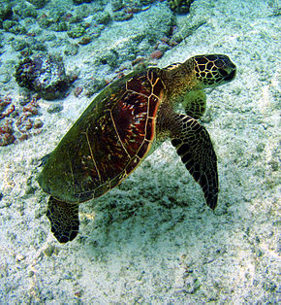
Морська черепаха
Морські черепахи — родина великих морських черепах, що мають обтічний серцеподібний або овальний панцир, покритий роговими щитками, і кінцівки, що не втягуються, перетворені на ласти. Середня тривалість життя морських черепах зазвичай становить близько 80 років. Протягом всього періоду гніздування, який трапляється раз в два або чотири роки, самка відкладає від чотирьох до семи кладок кількістю 150—200 яєць.

Slide 13
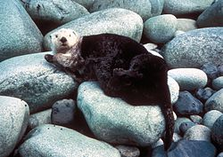
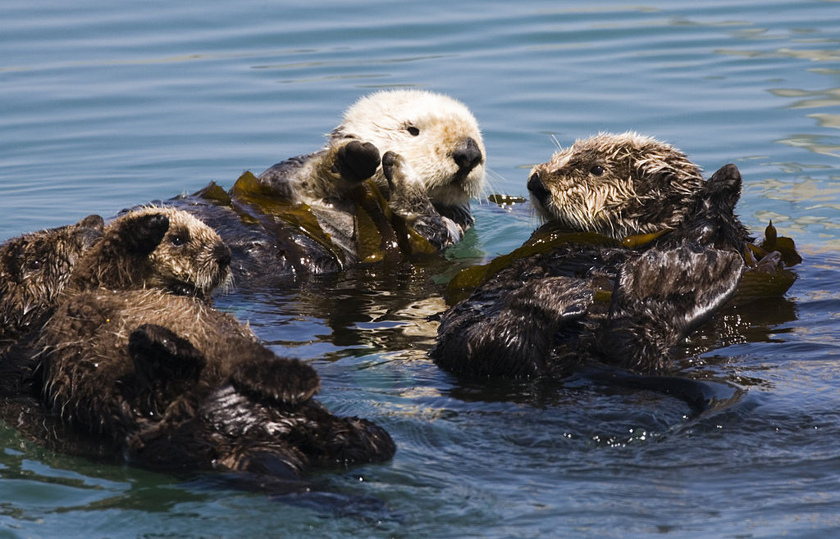
Калан
Калан — вид ссавців з родини Куницевих. Голова і тіло, як правило, довжиною 1000–1200 мм, а довжина хвоста становить 250–370 мм. Самці важать 22-35 кг, а самиці — 15-32 кг. Колір варіює від червонувато-коричневого до темно-коричневого, майже чорного, за винятком сірих або вершкових голови, горла і грудей.

Slide 14
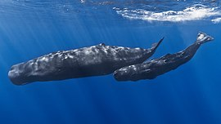
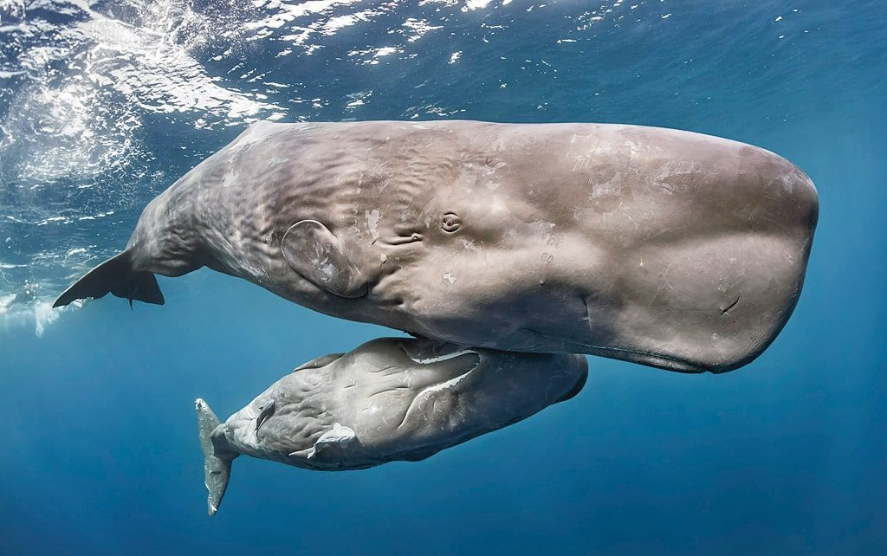
Кашалот
Кашалот — морський ссавець, найбільший представник підряду зубатих китів. Дорослі самці досягають 20 м довжини і 50 тонн маси (нерідко більше). Самиці значно менші від самців за розмірами, досягаючи лише 13 м, і відрізняються також статурою, кількістю зубів, розмірами і формою голови тощо. Зовнішній вигляд кашалота дуже характерний, у цього кита величезна прямокутна голова, в якій міститься так званий спермацетовий орган.

Slide 15
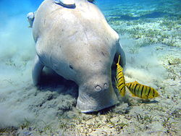
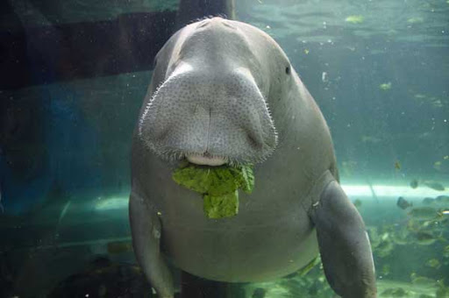
Дюгонь
Дюго́нь — рослиноїдний морський ссавець ряду сиреноподібних. Довжина тіла 2,5-4 м, вага досягає 600 кг. Невелика малорухома голова переходить в масивний веретеноподібний тулуб, який закінчується хвостовим плавником, розташованим горизонтально. Хвіст формою відрізняється від хвоста ламантинів і нагадує хвіст китоподібних: дві його лопаті розділені глибокою виїмкою.

Slide 16
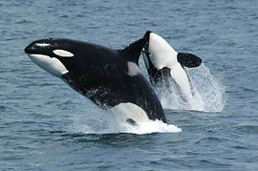
Косатка
Косатка — водний ссавець родини дельфінових. Це найбільші хижі дельфіни; відрізняються від інших дельфінів контрастним чорно-білим забарвленням. Самці досягають в довжину 6-7 м, при масі до 8 т, самиці — 6 м при масі до 4 т. Крім того, спинний плавник у самців високий (до 1,5 м) і майже прямий, а у самиць — приблизно удвічі нижчий і заломлений.

Slide 17
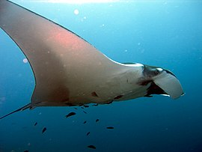
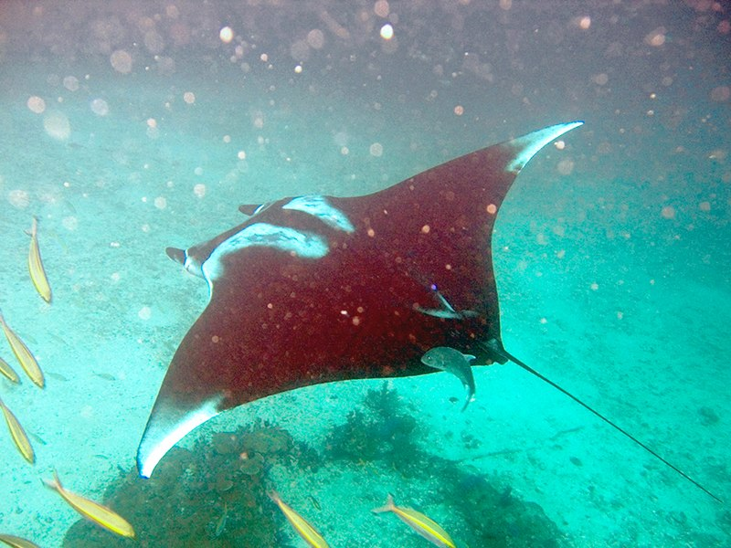
Манта
Манта — скат з роду Манта родини Орлякові. Інша назва «велетенський морський диявол». Найбільший із скатів, ширина тіла окремих особин досягає 7, а маса великих екземплярів — до 2 т. Голова пласка, доволі широка, проте не дуже витягнута в довжину. Ротова порожнина мант дуже широка й розташована на передньому краю голови. Як і в інших скатів-рогачів, у манти розвинений цідильний апарат, що складається із зяберних пластинок, на яких фільтрується їжа

Slide 18
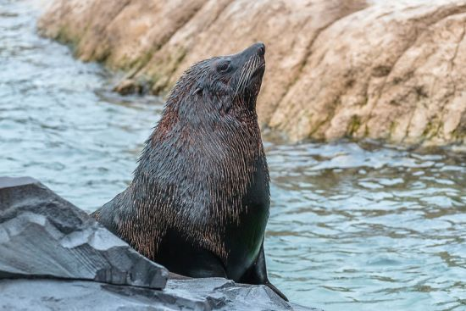
Морський котик
Морські котики - підродина вухатих тюленів, яка складається з 9 видів. Ці тюлені тісно пов'язані з морськими левами. Морські котики виростають до 2 м в довжину і маси до 250 кг, однак вага тіла деяких представників цієї підродини становить 300 кг. Вісім видів з роду південних морських котиків зустрічаються виключно в Південній півкулі, і єдиний вид роду північних морських котиків мешкає в Північній півкулі.

Slide 19
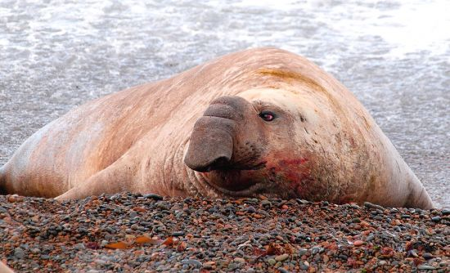
Морський слон
Морський слон - найбільший рід м'ясоїдних ссавців, поширених в Тихому океані. Він включає два види: північного морського слона і південного морського слона. Північний вид поширений в північній частині Тихого океану вздовж північноамериканського узбережжя, а південна - поблизу Антарктиди. Середня вага дорослого морського слона складає близько 2 т, при цьому деякі особини виростають до 4 т.

Slide 20
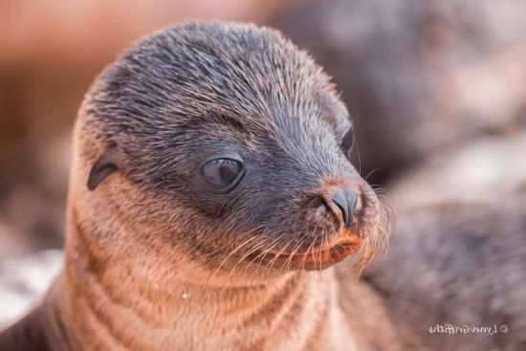
Сивуч
Сивуч є найбільшим членом сімейства вухатих тюленів. Дорослі самці можуть досягати ваги 1000 кг і довжини тіла 3-3,5 м. Самці мають масивну шию, покриту гривою, що нагадує левову. Ці морські ссавці зустрічаються в північній частині Тихого океану.

Slide 21
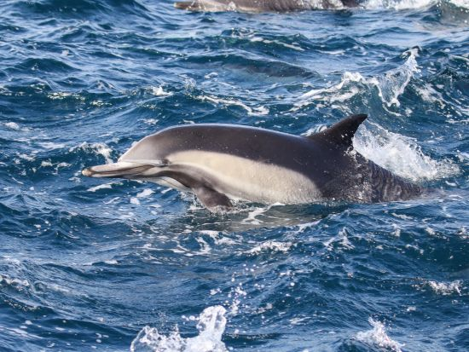
Дельфін
Дельфін виявлений в північній частині Тихого океану. У тварин цього виду є сіра спина, кремово-білий живіт і шия. Дорослі самки виростають до 100 кг і мають довжину тіла близько 2,2 м, а самці мають вагу до 180 кг і довжину - 2,3 м. Ці дельфіни досить рухливі і стають жертвами тільки косаток.

Slide 22
Дякую за увагу!

